Slide 1
Thủ đô Hà Nội

Slide 2
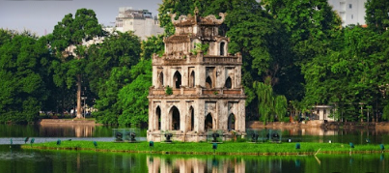
Tháp Rùa
Tháp Rùa là một ngọn tháp nhỏ nằm trên gò đảo giữa Hồ Gươm, lui về phía nam hồ, Hà Nội. Sự kết hợp giữa kiến trúc Pháp và kiến trúc bản địa tạo nên nét đẹp độc đáo, riêng biệt của Tháp Rùa. Tháp Rùa không chỉ là kiến trúc hiện hữu mà còn là tinh thần của người dân Hà Nội nói riêng và của đất nước Việt Nam nói chung.

Slide 3
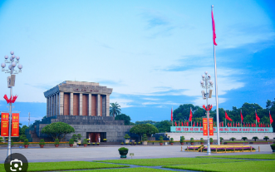
Quảng trường Ba Đình
Quảng trường Ba Đình là quảng trường lớn nhất Việt Nam, nằm trên đường Hùng Vương, quận Ba Đình và là nơi Lăng Chủ tịch Hồ Chí Minh được xây dựng. Quảng trường này còn là nơi ghi nhận nhiều dấu ấn quan trọng trong lịch sử Việt Nam, đặc biệt, vào ngày 2 tháng 9 năm 1945, Chủ tịch Hồ Chí Minh đã đọc bản Tuyên ngôn độc lập khai sinh ra nước Việt Nam Dân chủ Cộng hòa.

Slide 4
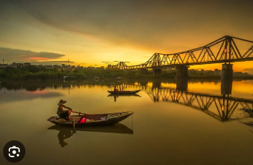
Cầu Long Biên
Cầu Long Biên là cây cầu bắc qua sông Hồng nối quận Hoàn Kiếm với quận Long Biên của Hà Nội. Cầu Long Biên không chỉ là cây cầu dài nhất đầu tiên ở Việt Nam mà còn là chứng nhân lịch sử, chứng kiến nhiều sự kiện lịch sử hùng hồn của đát nước.

